Slide 1
WAS ist DAS??!!

Slide 2
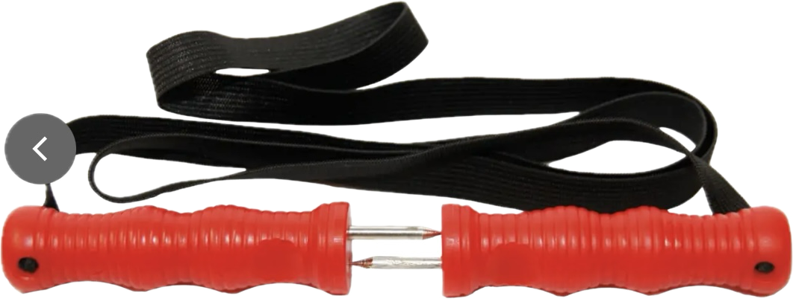
Nummer 1

Slide 3
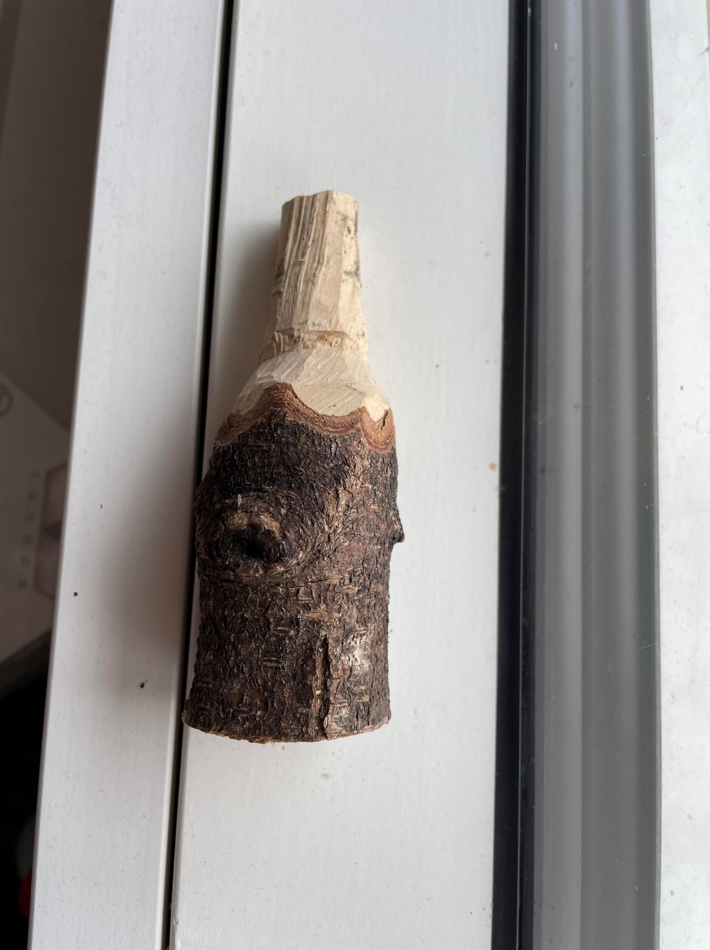
Nummer 2

Slide 4
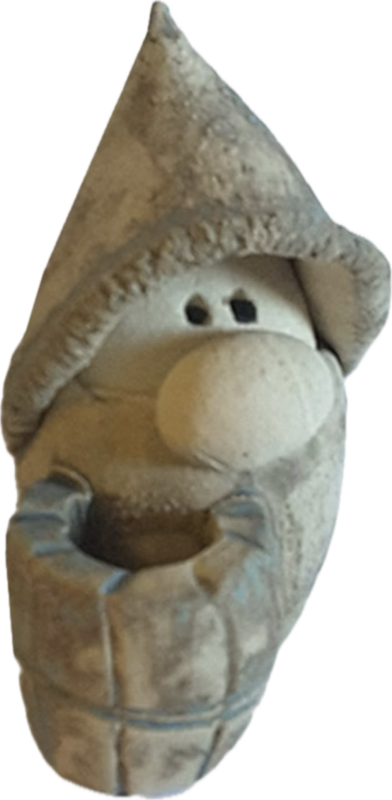
Nummer 3

Slide 5
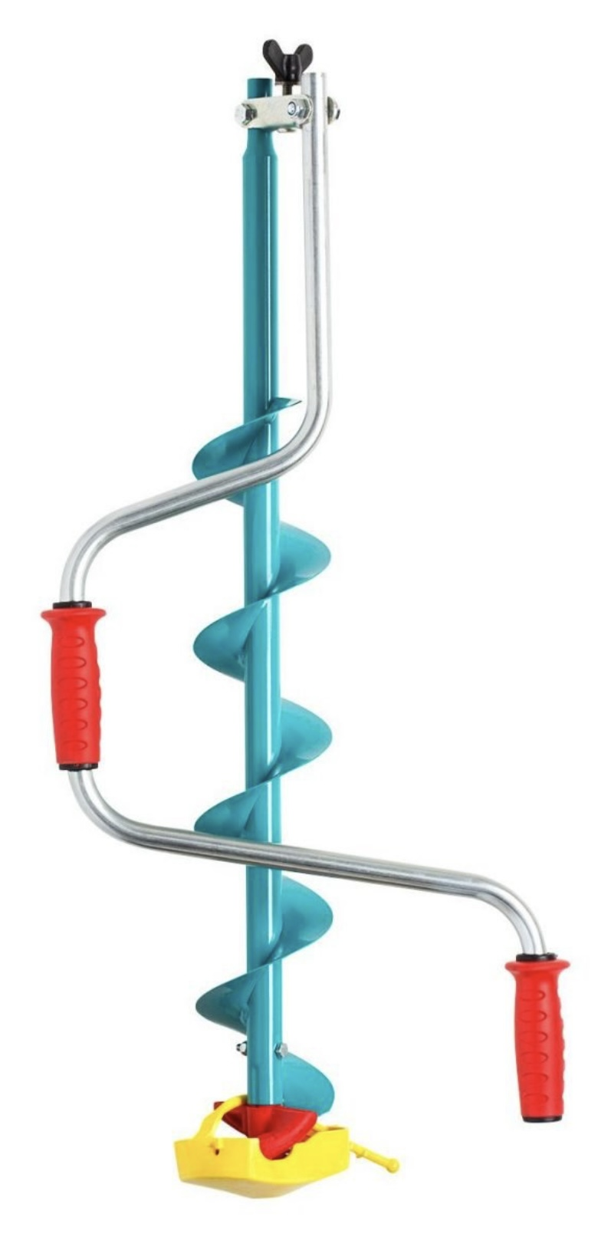
Nummer 4

Slide 6
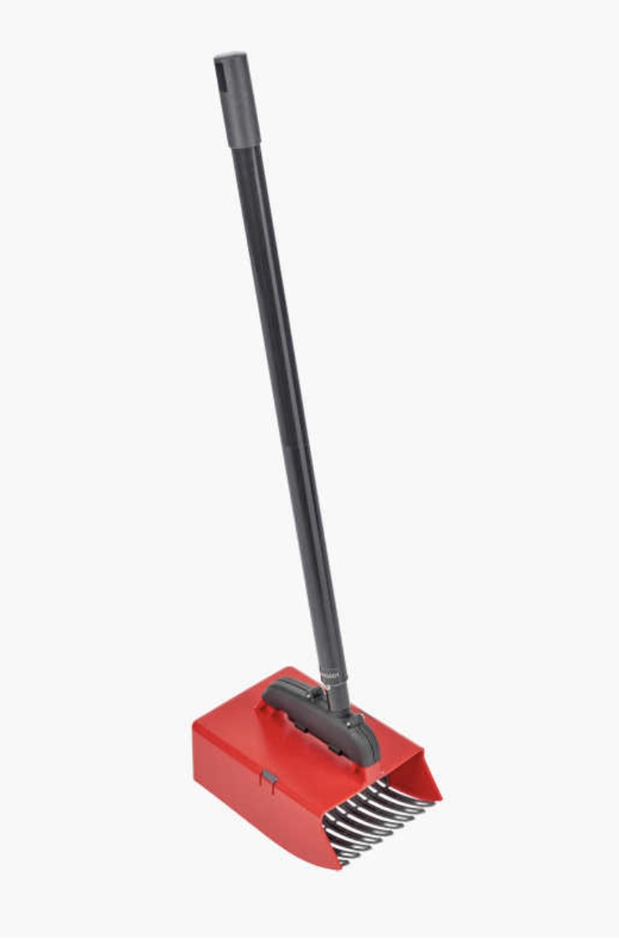
Nummer 5

Slide 7
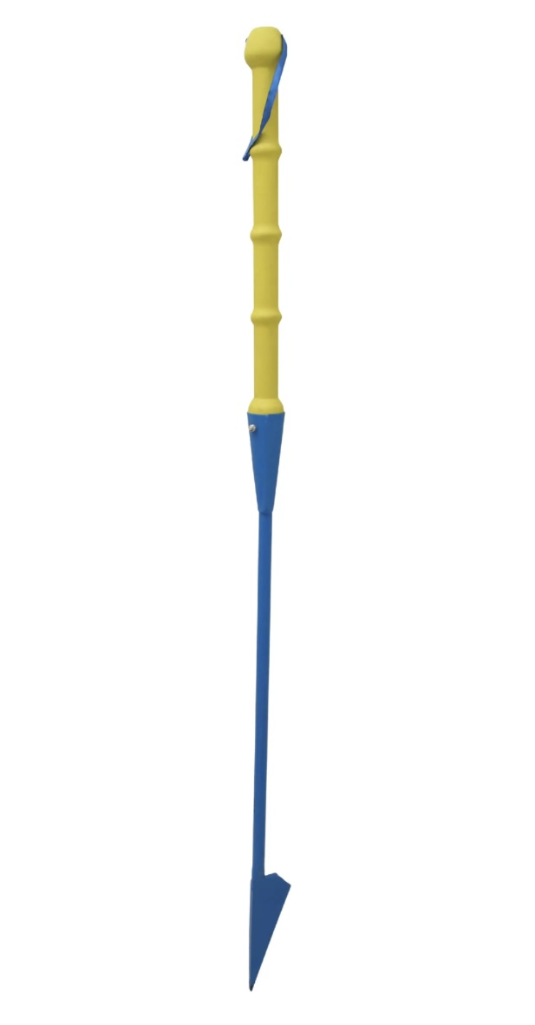
Nummer 6

Slide 8
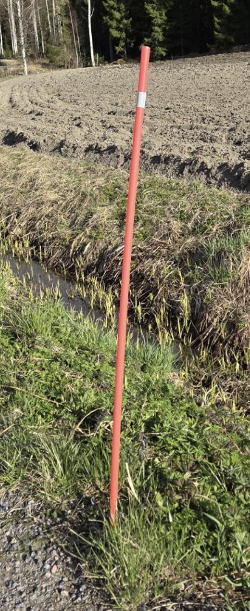
Nummer 7

Slide 9
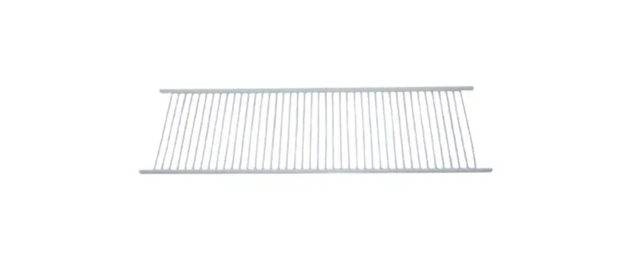
Nummer 8

Slide 10
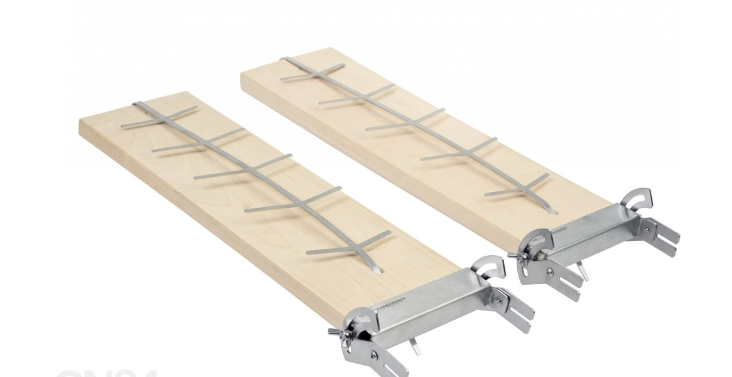
Nummer 9

Slide 11
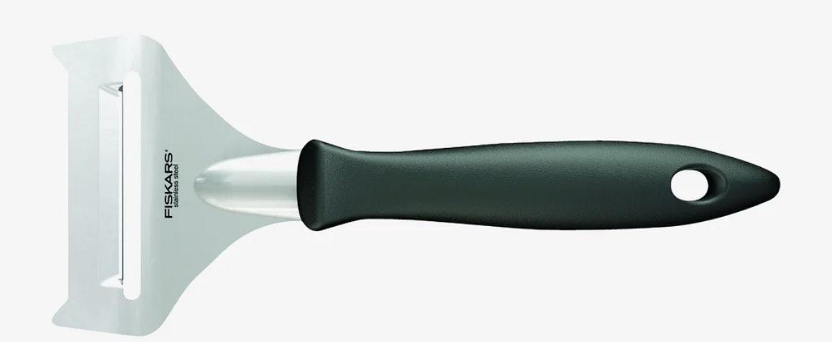
Nummer 10

Slide 12
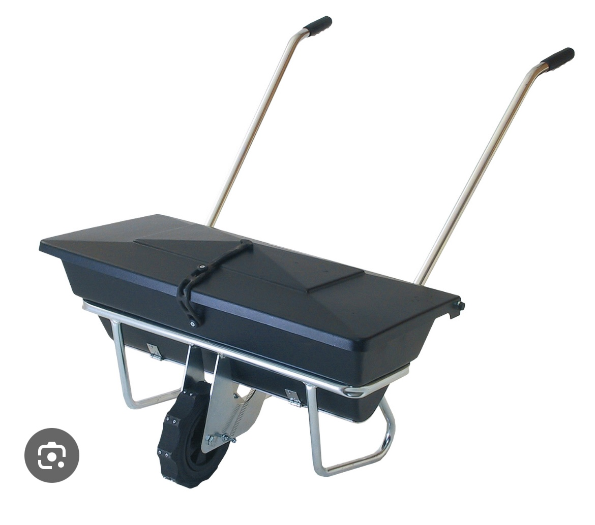
Nummer 11

Slide 13
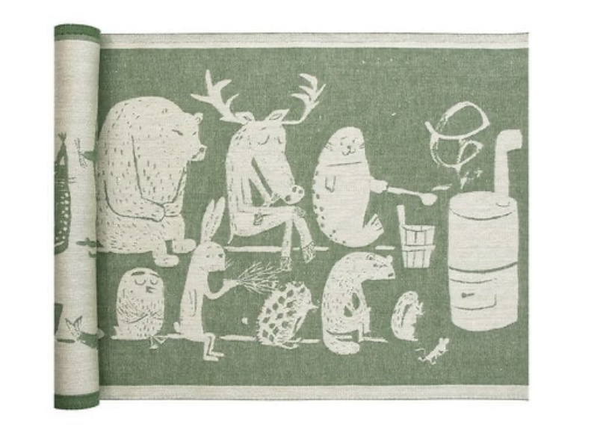
Nummer 12

Slide 14
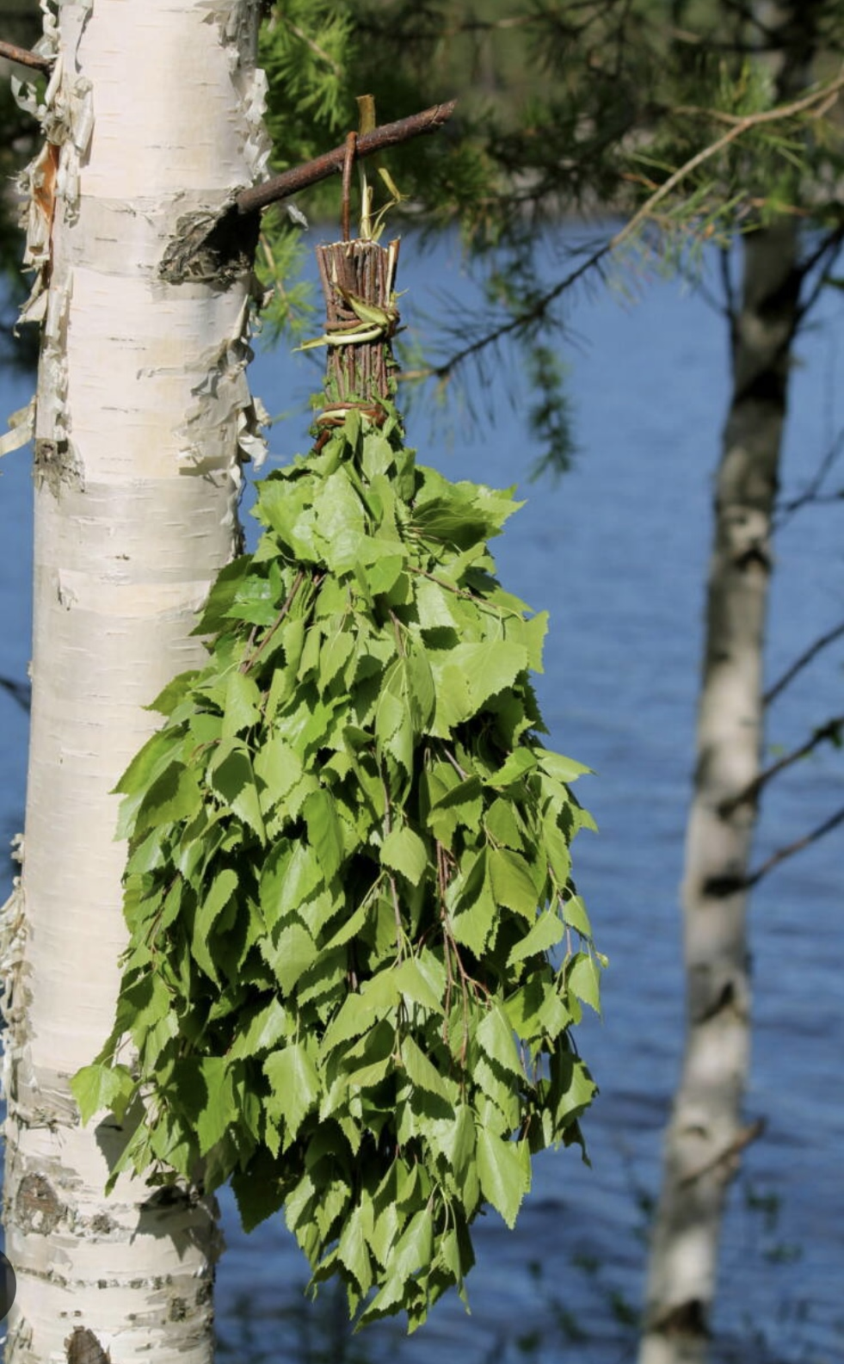
Nummer 13

Slide 15
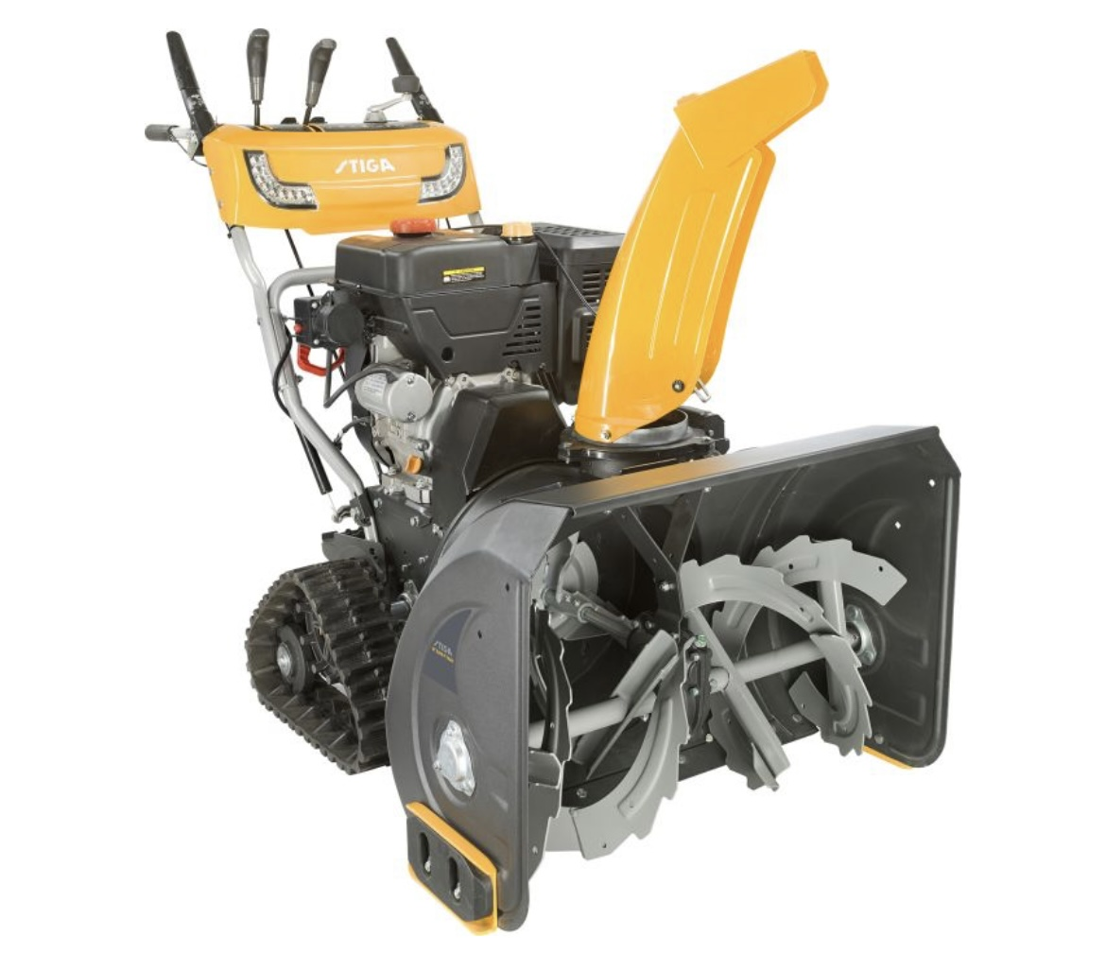
Nummer 14

Slide 16
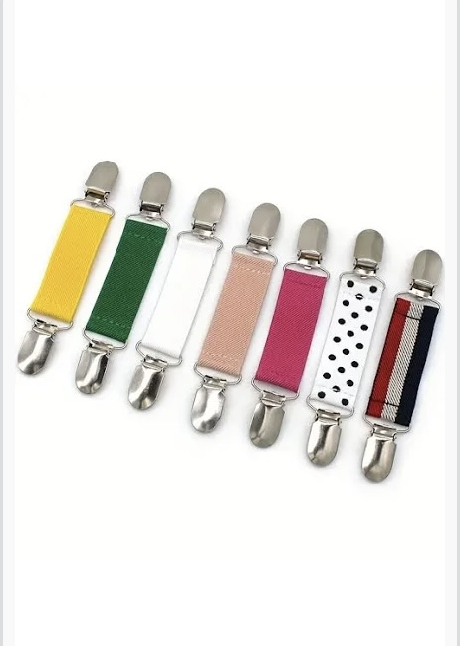
Nummer 15

Slide 17
Naskalit (Eispickel / Selbstrettungspickel für Eisunfälle)
Veneen tappi (Stopfen)
Saunatonttu (Saunawichtel/Saunageist)
Kaira (Eisbohrer)
Marjapoimuri (Beerenkamm)
Jäätuura (Eisbrechstange)
Aurauskeppi
Tiskikaapin hylly
Loimulauta (Flammlachsbrett)
Juustohöylä (Käsehobel)
Hiekotuslaite
Pefletti
Vasta
Lumilinko
Tumpunpidikkeet (Fäustlinghalter/Handschuhclip)

